Slide 1
PLAN D’ACTIONS DIRECTION
DES SYSTEMES D’INFORMATION
(DSI-2017)

Slide 2
  I - MISSIONS DU DEPARTEMENT
  II- PERSPECTIVES
  III- MOYENS DU DEPARTEMENT
  IV - ANNEXES

Slide 3
I - MISSIONS DU DEPARTEMENT

Slide 4
I - MISSION DU DEPARTEMENT
Le département informatique de Media Contact Benin est ce service qui comme par les années précédentes a pour mission de mettre à disposition des utilisateurs, des ressources informatiques et audiovisuelles communes afin de les accompagner dans l’atteinte des objectifs de l’entreprise.
L’année 2016 a été une année d’expansion du Groupe Media Contact a travers l’ouverture de nouvelles filiales et de sites distants .
L’année 2017 sera consacré a 50 % au renforcement et l’unification des moyens de communication entre d’une part les nouvelles filiales et d’autre part les sites distants. Ceci permettra a tous les sites de communiquer plus aisément a moindre cout et surtout au siège (organe dirigeante) d’assister et d’accompagner les autres sites dans le passage des compétences,

Slide 5
  II- LES PERSPECTIVES POUR 2017

Slide 6
  II- LES PERSPECTIVES POUR 2017
La révolution digitale est une formidable opportunité de transformation pour les entreprises et en particulier pour leurs modes de travail. Mais non maîtrisée, cette révolution peut aussi constituer une menace. Accompagner les évolutions des modes de travail peut devenir un puissant levier de compétitivité pour l’entreprise du futur.
Le « digital » est arrivé à maturité. Du statut de simples « gadgets technologiques » il y a quelques années, les équipements digitaux se sont imposés au point de devenir de réelles sources de valeur pour l’entreprise. La capacité à accéder à l’information en temps réel, à être connecté sans contrainte de lieu, de temps ou d’équipement offre au salarié une liberté de mouvement inédite et des opportunités de collaboration toutes nouvelles.
Pour mener a bien notre mission de garant des technologies nouvelles, nous allons bâtir notre politique cette année autour de trois grands axes:

Slide 7
  III- LES PERSPECTIVES POUR 2017
Renforcer la disponibilité des ressources informatique:
  Assurer la production (activité principale de notre entreprise);
  Faire un suivi rigoureux du parc informatique (maintenances préventives et curatives);
  Revoir et renforcer le rôle d’assistance (support) en mettant l’accent sur la qualité et le délais de résolution des tickets déclarer par les utilisateurs,
  Assurer l’interface avec utilisateurs (sur tout ce qui est aspect technique avec les clients) ;

Slide 8
  III- LES PERSPECTIVES POUR 2017
Favoriser la mobilité et accélérer la collaboration des salaries du Group Media Contact:
  Optimiser les outils de collaborations de façon a prendre en compte la mobilité des collaborateurs du group MC;
  Mettre en place les interconnexions d’équipement télécoms entre les différents sites afin de minimiser le cout des communications entre différents filiales;
  Assurer une veille technologique afin d’etre à jour des innovations technologiques et fournir des équipements de travail efficaces pour le Group

Slide 9
  III- LES PERSPECTIVES POUR 2017
Renforcer le réseaux pour mieux garantir la sécurité et la performance des ressources :
  Optimiser les performances du réseau en diminuant notamment le temps d’accès aux informations;
  Concevoir, proposer, évaluer et déployer des évolutions de l'infrastructure LAN/WAN des différents filiales du groupe MC;
  Mettre en place les normes de sécurité, notamment celles liées aux conditions d’accès des ressources réseaux;
  Assurer l’ensemble des sauvegardes nécessaires pour maintenir la sécurité des données circulant dans le réseau de l’entreprise ;
  Assurer la bonne gestion des droits d’accès, pour les machines et pour les utilisateurs, dans le respect des règles de sécurité du référentiel DSI.

Slide 10
III - MOYENS DU DEPARTEMENT

Slide 11
III - MOYENS DU DEPARTEMENT
DIRECTION
GENERALE
Leandre AGUIAH W, G,
Directeur Département
EQUIPE SYSTÈME,
RESEAUX & TELCOMS
EQUIPE SERVICE D’ASSISTANCE ET
MAINTENANCE
KODJIA Bicas Amen
Stagiaire
LOBE JEAN-F
Stagiaire

Slide 12
III - MOYENS DU DEPARTEMENT
Moyen Humain
Compte tenue des tâches, l’évolution du parc informatique (en termes de sites de production distants et filiales) et les missions au cours de cette nouvelle année, un renforcement en ressources humaines (Recrutement externes ou interne) est prévu selon les besoins. Ce qui nous permettra d’avoir :
    Service Système, Réseaux & Télécoms : une équipe de deux (2) personnes; ( KODJIA Bicas Amen + un Stagiaire)
    Service d’Assistance et Maintenance Informatique : une équipe de deux (2) personnes, (LOBE Jean-François + un e Stagiaire)

Slide 13
III - MOYENS DU DEPARTEMENT
b) Moyen matériel
    Des paperbord ( pour des séance de travail avec les collaborateurs);
    Un (1) laptop;
    Quatre (4) postes desktop (poste de travail des ressources);
    Un (1) serveur de sauvegarde d’une capacité de 2 To;
    Un (1) serveur d'enregistrement d’une capacité de 4 To (afin de garantir une disponibilité de 3 mois comme souhaité) ;
    Un (1) switch de niveau 3 avec 24 ports pour la mise en place des Vlan;

Slide 14
III - MOYENS DU DEPARTEMENT
b) Moyen matériel
    Achat de licence système :
      Windows serveur 2008 Entreprise ;
      Windows Exchange Entreprise 2010 ;
      Windows Serven 7 Entreprise ;
      Windows Forefront (pare feue) ;
    Dotation de forfait mensuel (20.000);

Slide 15
IV - ANNEXES

Slide 16
Organigramme DSI filiale
CEO GROUP
Responsable de site
EQUIPE DEVELOPPEMENT ET GENIE LOGICIEL
EQUIPE SYSTEMES, RESEAUX, ET MAINTENANCE
Développeur
développeur
Ingénieur réseau & maintenance
Ingénieur réseau & maintenance

Slide 17
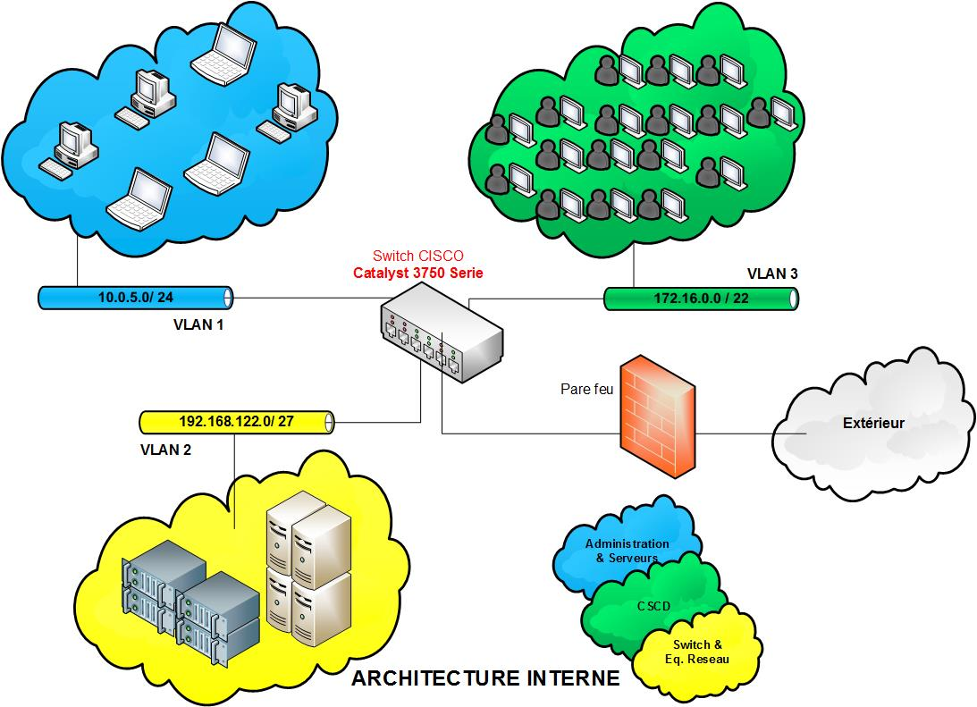
ARCHITECTURE RESEAU INTERNE

Slide 18
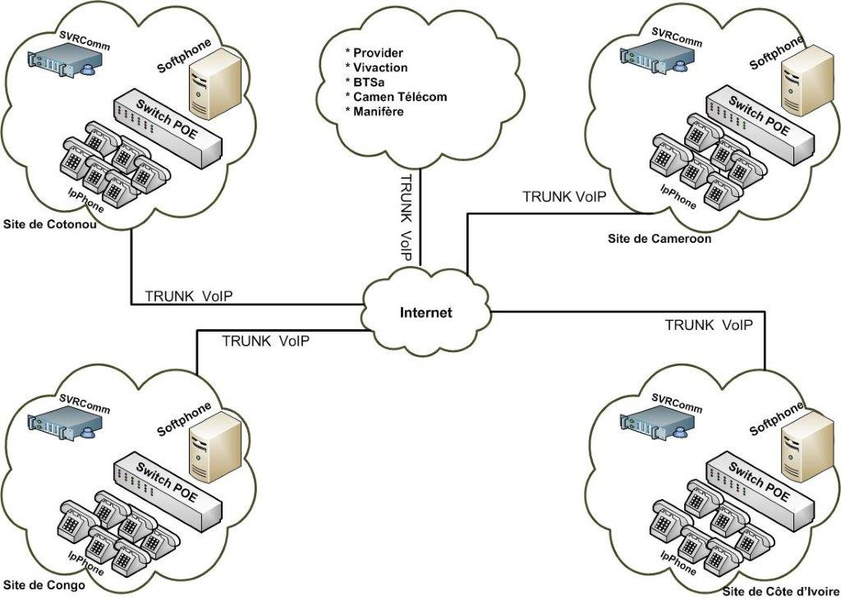
ARCHITECTURE TELECOMS UNIFIEE

Slide 19
PLAN DE MOTIVATION DES COLLABORATEURS
    Mettre en place de motivation pour les collaborateurs (vu le volume de travail qui ne cesse d’augmenter) prenant en compte:
      L’accompagnement des différents filiale du Groupe (25%) ;
      L’accompagnement a l’atteinte des objectifs des opérationnels (Benin) (40%);
      L’atteinte des objectifs du départements fixes en début du mois (en collaboration avec le département DAF et la Direction Générale (35%) ;
      Objectif Atteint = 25% + 40% + 35%
      Ce qui donne :
        Directeur Département = 50,000 FCFA
        Collaborateur = 25,000 FCFA / personne

